Slide 1
标志的分类
闫 肃

Slide 2
标志的范畴很广
根据标志所代表的对象的性质进行分类，如：
代表个人的私人印章、印记
代表家族的纹样
代表企业、组织的徽标
代表国家的国徽、城市市徽
代表各种文体活动的徽标
公共标识

Slide 3
标志的大致类别
根据标志所代表的对象的性质进行分类：
一、商业类标志
二、文化类标志
三、政权类标志
四、公约类标志
五、公共类标志

Slide 4
商业类标志
包括以商品生产和经营为主的企业的标志，和非生产性质的商业服务类
的企业的标志，如：各生产企业标志、商场标志、商品商标；服务业如
银行、饭店、旅游公司、快递公司等等。

Slide 5
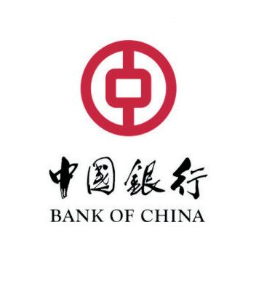
商业类标志—例1：金融业
各大银行的标志：
设计师：
以中字和古钱形相互结合而构成。中字代表以中国资本的联营集团；古钱象征银行服务；圆角的方孔是现代化电脑的联想，上下连串的直线则象征联营服务。

Slide 6
商业类标志—例1：金融业
各大银行的标志：
设计师：
中国农业银行的标志由圆形和麦穗组合而成，圆形取自古代圆形方孔钱形状，麦穗则取自”农业“之意。古钱外圆，麦穗内方，则象征着中国农业银行簇拥着中国农业的发展，向大众传达出银行的规范经营和稳健的作风。标志使用绿色，代表收获和希望。

Slide 7
商业类标志—例1：金融业
各大银行的标志：
设计师：
中信集团标志正圆形的构图采用对称均衡的设计手法，中间两扇正在徐徐开启的大门，两侧对称的“C”形又似两扇打开的窗口，正中间的“T”如同一把打开对外开放门户和窗口的钥匙，整个构图象征中信公司是中国对外开放的重要窗口。正圆形的标志也类似冉冉升起的太阳，预示着中信公司不断发展的前景。标志的主色彩——“中国红”既符合中国传统的审美习惯，又洋溢着现代气息。

Slide 8
商业类标志—例1：金融业
各大银行的标志：
设计师：中央工艺美术学院陈汉民教授设计
该标志于1989年1月1日起正式颁布启用。行徽图案整体为中国古代圆形方孔钱币，象征银行；图案中心的“工”字和外圆所寓意的是商品流通，表明中国工商银行作为国家办理工商信贷的专业银行的特征；“工”字图案四周形成四个面和八个直角象征工商银行业务发展和在经济建设中联系的广泛性；图案中两个对应的几何图型象征工行和客户之间相互依存紧密联合作的融洽关系。

Slide 9
商业类标志—例1：金融业
各大银行的标志：
中国建设银行以古铜钱为基础的内方外圆图形，有着明确的银行属性，着重体现建设银行的"方圆" 特性。方，代表卷严格、规范、认真：圆，象征着饱满、亲和、融通。
图形右上角的变化，形成重叠立体的效果，代表着"中国"与"建筑"英文缩写，即：两个c字母的重叠，寓意积累，象征建设银行在资金的积累过程中发展壮大，力中国经济建设提供服务。
图形突破了封闭的圆形，象征古老文化与现代经营观念的融会贯通，寓意中国建设银行在全新的现代经济建设中，植根中国，面向世界。
标准色为海蓝色，象征理性、包容、祥和、稳定，体现国有商业银行的大家风范，寓意中国建设银行像大海一样吸收容纳各方人才和资金。

Slide 10
商业类标志—例2：食品商标
各食品品牌的标志和商标：

